Slide 1

Robótica
Prof. Ricardo Luiz de Freitas
ricardo.freitas@academico.domhelder.edu.br

Slide 2
Práticas
Atividades Iniciais (A)
Atividades Intermediárias (B)
Atividades Finais (C)

Slide 3
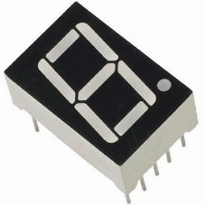

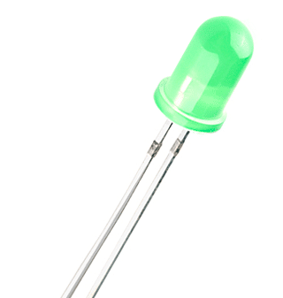
Prática A1 (valor 5 pontos)
Faça um programa para a placa Arduino que acione um LED para emitir o sinal de S.O.S.
Uma contagem será feita num display de LED de 7 segmentos informando quantas vezes o sinal de S.O.S. foi emitido.
O LED começa apagado;
O display começa com o dígito zero;
Sinal de S.O.S.:
Sinal de S: Repetir as 4 ações abaixo 3 vezes:
Acender o LED;
Manter o LED acesso por 0,5 segundos;
Apagar o LED;
Manter o LED apagado por 0,5 segundos;
Sinal de O: Repetir as 4 ações acima mais 3 vezes, porém, com o LED ficando acesso por 2 segundos;
Repetir tudo indefinidamente.

Slide 4
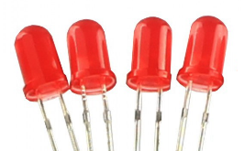
Prática A2 (valor 5 pontos)
Decimal | Binário | Hexa
0 | 0000 | 0
1 | 0001 | 1
2 | 0010 | 2
3 | 0011 | 3
4 | 0100 | 4
5 | 0101 | 5
6 | 0110 | 6
7 | 0111 | 7
8 | 1000 | 8
9 | 1001 | 9
10 | 1010 | A
11 | 1011 | B (b)
12 | 1100 | C
13 | 1101 | D (d)
14 | 1110 | E
15 | 1111 | F
Faça um programa para a placa Arduino que conecte quatro LEDs (da mesma cor) a diferentes pinos digitais do Arduino e use-os para criar um contador binário, onde os LEDs representam os bits individuais.
Insira um delay de 0,5 segundos entre cada número;
O contador deve incrementar os valores binários de 0 a 15;
O LED acesso indica o valor 1 e apagado o valor 0.
Os números binários deverão ser mostrados no formato hexadecimal num display de LED de 7 segmentos.

Slide 5
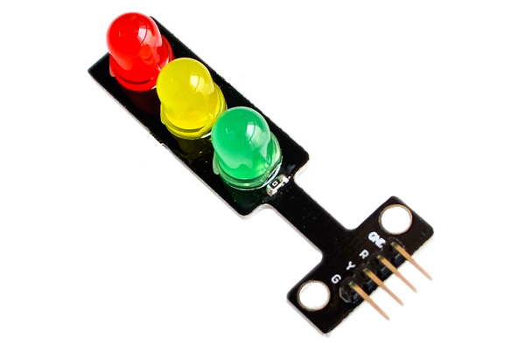
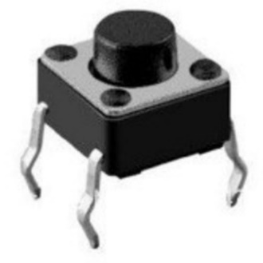
Prática A3 (valor 5 pontos)
Faça um programa para a placa Arduino que acione o componente semáforo de LEDs (vermelho, laranja e verde, tipo semáforo de trânsito para veículos) com um botão (push-botton) para o pedestre acionar o LED vermelho por 10 segundos.
O semáforo fica sempre no verde;
Ao acionar o push-botton:
Passar para o amarelo;
Aguardar 2 segundos;
Passar para o vermelho;
Aguardar 10 segundos;
Voltar para o verde.

Slide 6
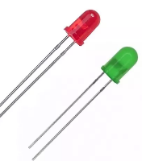
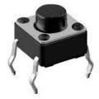
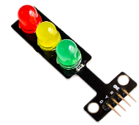
Prática A4 (valor 5 pontos)
Partindo do projeto implementado na atividade A3, acrescente um segundo semáforo para pedestres (LEDs verde e vermelho), e um display para contar o tempo de abertura do LED verde do pedestre.
O semáforo dos veículos fica sempre no verde e o de pedestres no vermelho;
Ao acionar o botão:
Passar o semáforo de veículos para o amarelo;
Aguardar 2 segundos;
Passar o semáforo de veículos para o vermelho e o de pedestres para o verde;
Aguardar 10 segundos, com o display fazendo uma contagem regressiva de 9 até 0;
Os últimos 3 segundos o LED verde de pedestre deve piscar (0,5 segundos ligado e 0,5 segundos desligado);
Passar o semáforo de veículos para o verde e o de pedestres para o vermelho.

Slide 7
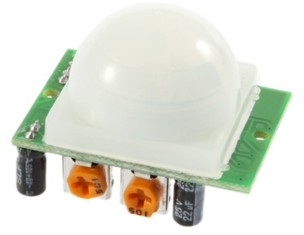
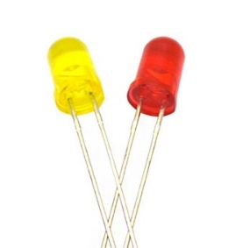

Prática A5 (valor 5 pontos)
Faça um programa para a placa Arduino que faça um LED amarelo piscar na presença de movimento.
Quando o sensor de presença (PIR) “perceber” algum movimento:
O LED amarelo piscará três vezes (piscar uma vez significa: ficar acesso por 0,5 segundo e apagado também por 0,5 segundo);
Um LED vermelho passará a ficar acesso indicando que houve alguma detecção de movimento;
O monitor serial deverá mostrar uma mensagem informando “DETECÇÃO” e o número de vezes que houve detecções.
Utilize um botão (push-botton) para inicializar o contador de detecções e apagar o LED vermelho.

Slide 8
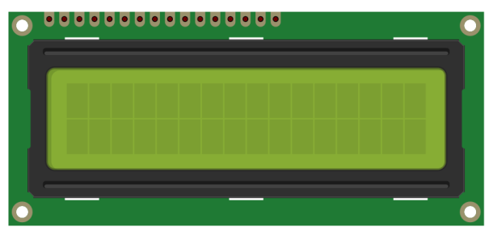
Prática B1 (valor 5 pontos)
Faça um programa para a placa Arduino que faça um display LCD de 16x2 “rolar” na vertical a sequência abaixo, com delay de 1 segundo entre cada rolagem:
1
22
333
4444
55555
666666
7777777
88888888
999999999
88888888
7777777
666666
55555
4444
333
22
1
Tempo 1:
1
22
Tempo 2:
22
333
Tempo 3:
333
4444
Tempo 4:
4444
55555
Tempo 5:
5555
666666
...
333
22
22
1
7777777
666666
666666
55555
55555
4444
4444
333
88888888
7777777
1
22
22
333
333
4444
4444
55555
55555
666666
666666
7777777
7777777
88888888
88888888
999999999
999999999
88888888
1
22

Slide 9

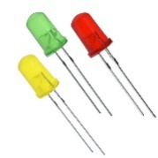
Prática B2 (valor 5 pontos)
Faça um programa para a placa Arduino que reproduza um cronômetro digital utilizando um display LCD de 16x2.
Utilize o layout abaixo, colocando zeros a esquerda nos números, se necessário;
Uso de botões:
Um primeiro botão será utilizado para disparar ou parar o cronômetro, sempre seguindo com a contagem;
Um segundo botão será utilizado para parar e zerar o cronometro.
Uso de LEDs:
Um LED verde deverá ficar acesso se o tempo for <= a 10 segundos;
Um LED amarelo deverá ficar acesso se o tempo estiver entre 10 e 20 segundos;
Um LED vermelho deverá ficar acesso se o tempo for >= a 20 segundos.
Cronometro
HH:MM:SS

Slide 10
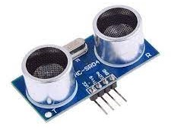
Prática B3 (valor 5 pontos)
Distancia: 0,8m
CUIDADO
Faça um programa para a placa Arduino que, utilizando um sensor de obstáculo (ultrassônico), meça e controle a distância (metros) até um determinado obstáculo e exiba-a em um display LCD:
Na primeira linha do display: “Distancia: 9,9m” onde 9,9 será a distância em metros medida pelo sensor;
Na segunda linha do display:
Distância acima de 1 metro: “SEGURO”, e um LED verde se ascenderá;
Distância menor que 1 até 0,5 metros: “CUIDADO”, e um LED amarelo se ascenderá, apagando-se o verde;
Distância menor que 0,5 metros: “VAI BATER”, e um LED vermelho se ascenderá , apagando-se o amarelo;
Distância menor que 0,1 metros : “>>>BATEU<<<”, e todos os LEDs se acenderão.

Slide 11
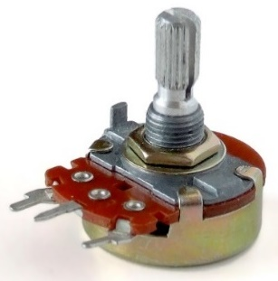
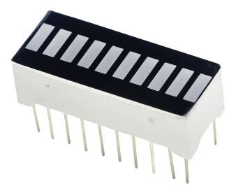
Prática B4 (valor 5 pontos)
Faça um programa para a placa Arduino que faça um display de LED de 10 segmentos acender e apagar de forma proporcional ao movimento de um potenciômetro.
Com 1/10 do movimento do potenciômetro, somente a primeira barra do LED se acenderá;
Com 2/10 do movimento do potenciômetro, somente a primeira e a segunda barra do LED se acenderão;
Com 3/10 do movimento do potenciômetro, somente a primeira, a segunda e a terceira barra do LED se acenderão;
...
Com 10/10 do movimento do potenciômetro, todas as barras do LED se acenderão.

Slide 12
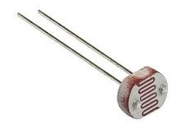
Prática B5 (valor 5 pontos)
Faça um programa para a placa Arduino para mensurar a luminosidade ambiente, a converta em porcentagem e ative LEDs conforme as instruções abaixo:
Percentual de luminosidade abaixo de 20%, ative um LED vermelho;
Percentual de luminosidade de 20% a 80%, ative um LED amarelo;
Percentual de luminosidade acima de 80%, ative um LED verde.
Utilizar um sensor LDR;
Use o monitor serial para mostrar os valores do sensor (variam de 0-baixa luminosidade a 1023-alta luminosidade).

Slide 13
Prática C1 (valor 10 pontos)
Movimentar um braço mecânico levando uma peça de um lado para outro da bancada com a garra do braço:
O braço deverá partir do eixo central, com a garra fechada;
A abertura da garra só se dará quando o sensor “detectar” a peça a ser movida (menos de 10cm);
Após “largar” a peça no outro lado, o braço deverá fechar a garra e continuar procurando outra peça, indo para o outro lado.
Utilize o kit do braço mecânico disponibilizado pela escola;
Utilize a IDE do Arduino para criar o programa em C.

Slide 14
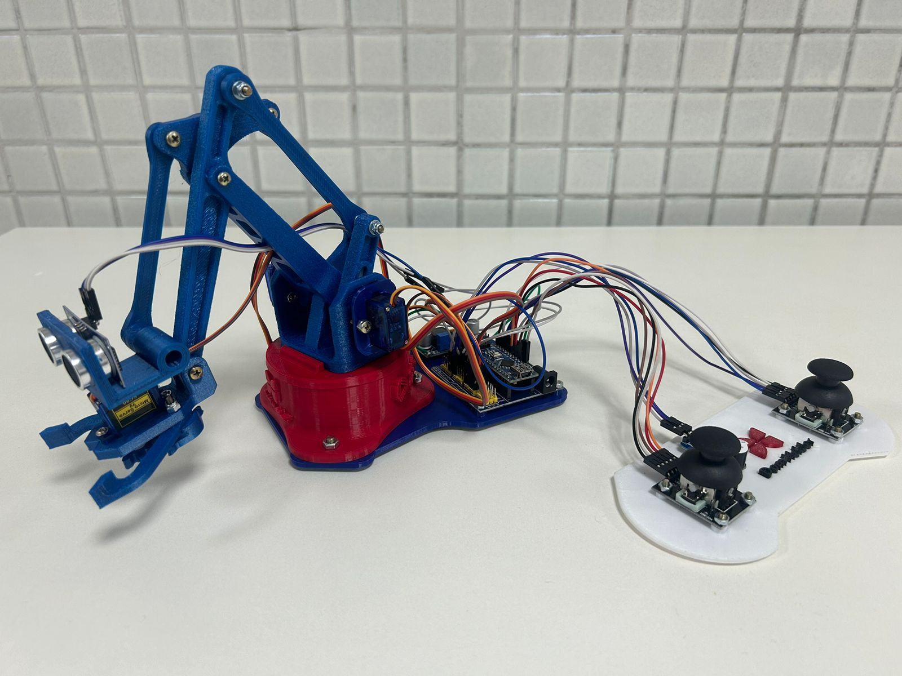
Prática C1 (braço mecânico)

Slide 15
Prática C1 (braço mecânico)
Números das portas (pinos digitais) de cada um dos motores:
Base = 11;
Inclinação = 10;
Altura = 9;
Garra = 8;
Números das portas (pinos digitais) do sensor de distância:
Trigger = 4;
Echo = 5.

Slide 16
Prática C1 (braço mecânico)
Biblioteca para movimentar os servomotores:
Biblioteca: VarSpeedServo
Pasta: VarSpeedServo_master gravada em Documentos/Arduino/libraries
A pasta acima deve ser criada exatamente no local e nome acima descritos.
Seus arquivos estão no Moodle, na pasta “Conteúdos” da área da disciplina.
Importar a biblioteca acima no início do código:
#include <VarSpeedServo.h>

Slide 17
Prática C1 (braço mecânico)
Antes do setup: Criar objeto para controlar o servomotor (um objeto, com nome diferente, para cada servomotor):
VarSpeedServo ?;
Onde ? é o nome (variável) criado para o servomotor.
Exemplos:
VarSpeedServo servo_base;
VarSpeedServo servo_inclinacao;
VarSpeedServo servo_altura;
VarSpeedServo servo_garra;

Slide 18
Prática C1 (braço mecânico)
Antes do setup: Configurar constantes para as portas (pinos digitais) do motor:
const int pinoMotor = ?;
Onde ? é o número do pino digital para o servomotor.
Exemplos:
const int pino_base = 11;
const int pino_inclinacao = 10;
const int pino_altura = 9;
const int pino_garra = 8;

Slide 19
Prática C1 (braço mecânico)
Em setup: Definir a porta (pino digital) a ser ligada ao servomotor (um pino diferente para cada servomotor):
?.attach(pinoMotor, grauInicial, grauFinal);
Onde ? é o objeto criado para o servomotor.
Exemplos:
servo_base.attach(pino_base,1,180);
servo_garra.attach(pino_garra,1,180);
servo_inclinacao.attach(pino_inclinacao,1,180);
servo_altura.attach(pino_altura,1,180);

Slide 20
Prática C1 (braço mecânico)
Em loop: Comando para mover o servomotor para uma posição (entre 1 e 180 graus), a uma determinada velocidade (entre 1 e 180):
?.slowmove(posição, velocidade);
Onde ? é o objeto criado para o servomotor.
Exemplos:
servo_base.slowmove(180, 30);
servo_garra.slowmove (1, 30);
servo_inclinacao.slowmove (1, 30);
servo_altura.slowmove (180, 30);

Slide 21
Prática C1 (braço mecânico)
Em setup: Comandos para posicionar os servomotores para a posição inicial:
servo_base.slowmove(90, 30);
servo_garra.slowmove (1, 30);
servo_inclinacao.slowmove (90, 30);
servo_altura.slowmove (90, 30);

Slide 22
Prática C1 (braço mecânico)
Dicas:
Utilize velocidade constante de 30 ao movimentar quaisquer dos motores;
Os graus iniciais do braço são: Garra = 1; Base, Inclinação e altura = 90;
Para fechar a garra, o ângulo é de 1 grau, e para abrir 120;
Ao fazer a base girar (se movimentar) na mesa, utilize passo de 10 graus e delay de 30 milissegundos entre cada movimento. Em quaisquer dos outros motores, após cada movimento, insira um delay de 3 segundos;
Quando o sensor detectar a peça, mova a base 30 graus (para direita ou esquerda), antes de abrir a garra, para ela conseguir pegar a peça na posição correta;
Quando o sensor soltar a peça, mova a base 30 graus (para direita ou esquerda), depois que elevar o braço, para a peça sair da visão do sensor;
Quando for dar manutenção no código, desconecte os cabos do braço (USB e fonte de alimentação);
Fixe (com a mão) o braço mecânico na mesa de trabalho quando for operá-lo para que ele não saia do lugar.

Slide 23
Prática C1 (braço mecânico)
Meta para o primeiro dia (3 pontos):
Girar o braço na base do grau 1 até 180 e vice-versa;
Meta para o segundo dia (7 pontos):
Completar a prática.

Slide 24
Prática C2 (valor 15 pontos)
Monte um robô (carrinho), utilizando a placa Arduino, para que ele seja capaz de se movimentar e executar o objetivo de acordo com cada kit;
Utilize um dos kits disponibilizados pela escola:
Kit com 2 rodas: seguir linha;
Kit com 4 rodas: detectar e desviar de obstáculos.
Utilize a IDE do Arduino para criar o programa em C.

Slide 25
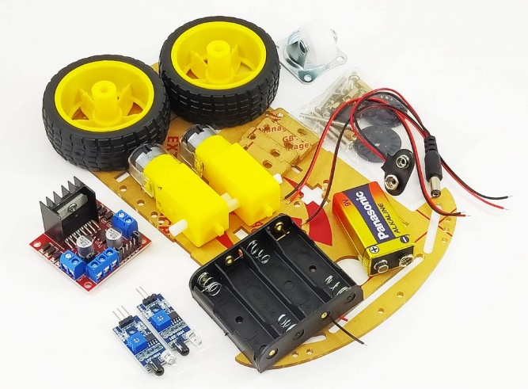
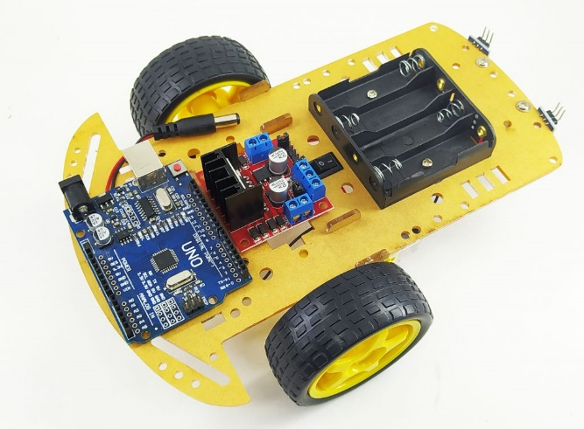
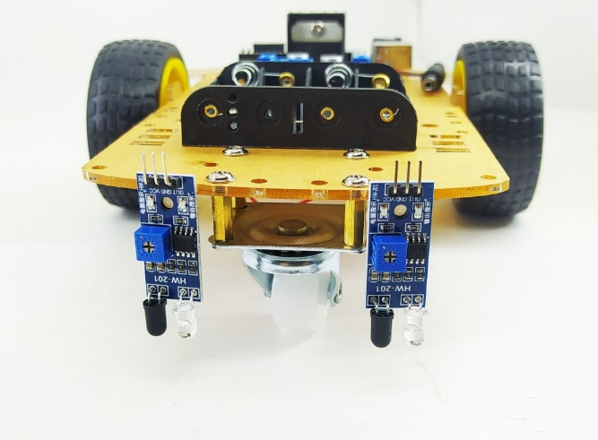
Prática C2a (seguir linha)
Kit do robô de duas rodas, seguir linha:
Leia mais em (2 rodas): https://blog.eletrogate.com/robo-seguidor-de-linha-tutorial-completo/

Slide 26
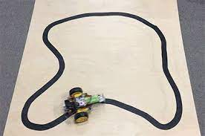
Prática C2a (seguir linha)
Incremente a atividade com o robô (carrinho) de duas rodas para que ele seja capaz de:
Seguir uma linha preta em um percurso usando sensores de reflexão infravermelhos;
Os sensores irão detectar a linha e o Arduino controlará os motores para manter o robô alinhado com a linha.

Slide 27
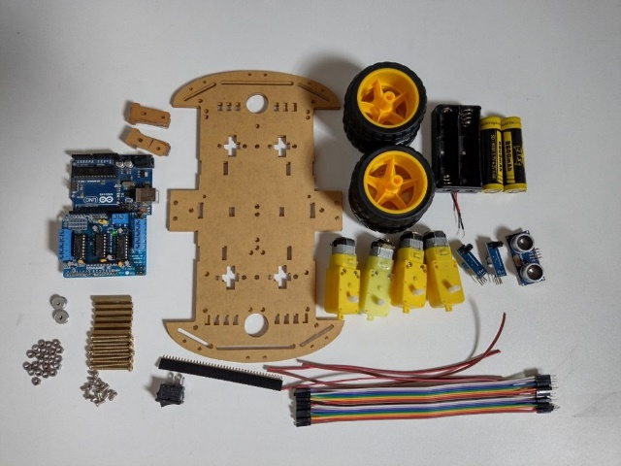
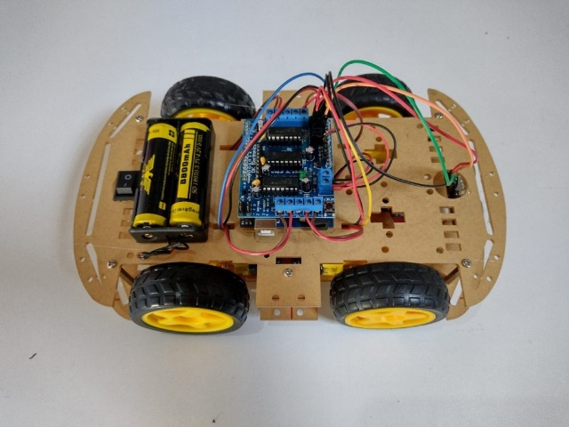
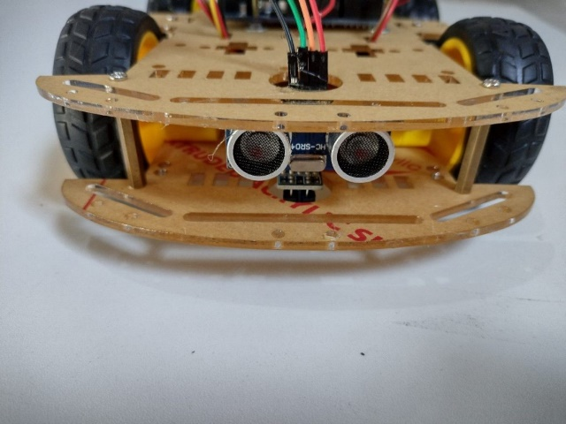
Prática C2b (detectar obstáculo)
Kit do robô de quatro rodas, detector de obstáculos:
Leia mais em (4 rodas): https://blog.eletrogate.com/como-montar-e-programar-um-robo-lutador-de-sumo/

Slide 28
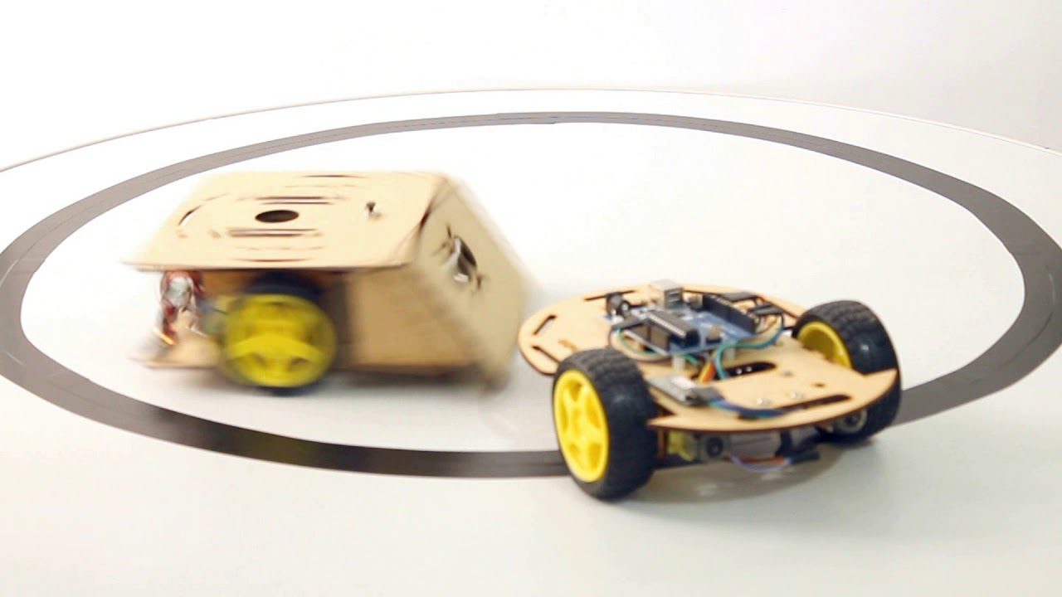
Prática C2b (detectar obstáculo)
Incremente a atividade com o robô (carrinho) de quatro rodas para que ele seja capaz de:
Se movimentar num plano detectando e evitando obstáculos usando sensor de reflexão ultrassônico;
O sensor irá detectar o obstáculo e o Arduino controlará os motores para evitá-lo.

Slide 29
Fim
Prof. Ricardo Luiz de Freitas
ricardo.freitas@academico.domhelder.edu.br

